Slide 1


Síntese dos Fundamentos da Comunicação
Consolidação e Prática do Módulo 1

Slide 2

O que custa uma mensagem truncada?
Em aviação, hospitais ou empresas, uma palavra mal interpretada pode causar prejuízos milionários ou colocar vidas em perigo imediato.
Transmitir dados não garante entendimento. Comunicar com excelência exige confirmar se o outro decodificou exatamente o sentido pretendido.

Slide 3
Objetivos de Aprendizagem
Integrar os 4 pilares do Módulo 1: elementos, eficácia, feedback e registros linguísticos.
1
Diagnosticar e mapear falhas graves de comunicação interna em cenários institucionais.
2
Estruturar soluções éticas com foco em clareza, integridade e transição para a oratória.
3

Slide 4

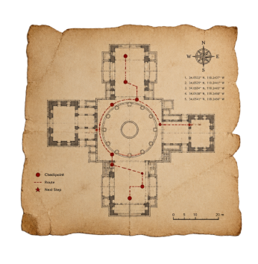


Vocabulário Essencial
Síntese: Capacidade de condensar informações centrais com clareza.
Mapeamento: Identificação sistemática dos fluxos e ruídos no canal.
Contexto: Ambiente social e cultural que define o tom do diálogo.
Integridade: Fidelidade aos fatos e ética no trato das informações.

Slide 5
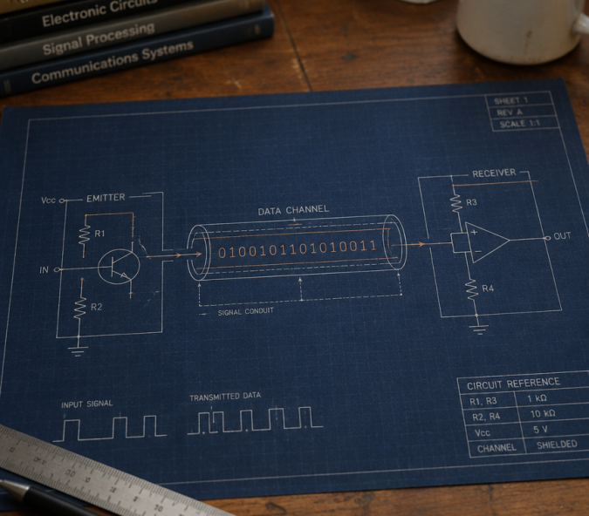
O Circuito da Comunicação
CONCEITO-CHAVE
Todo intercâmbio de mensagens depende de componentes dinâmicos integrados:
Emissor: quem formula e codifica o conteúdo.
Mensagem: o conteúdo estruturado e transmitido.
Canal: o meio físico ou digital condutor.
Receptor: quem decodifica e interpreta o sinal.

Slide 6

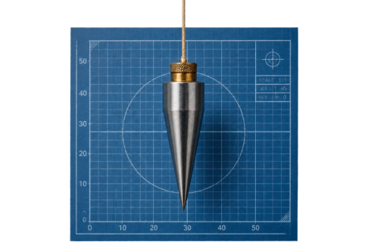
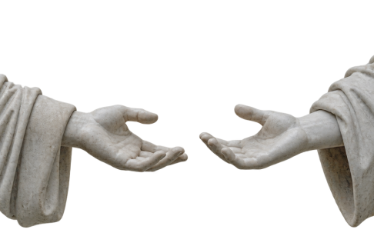
Os Três Pilares da Eficácia
Clareza
Linguagem acessível e sem ambiguidades para evitar interpretações conflitantes pelo receptor.
Objetividade
Foco estrito no que importa, eliminando redundâncias que sobrecarregam o tempo do destinatário.
Respeito
Consideração pelo repertório do interlocutor, garantindo um ambiente aberto e construtivo.

Slide 7

O Ciclo Vital do Feedback
A comunicação é uma via de mão dupla. Sem o feedback, o emissor apenas emite sinais no vácuo, sem comprovação de êxito.
O retorno do receptor valida o entendimento, corrige ruídos e ajusta os próximos passos do trabalho coletivo.
📌
Definição
Feedback eficaz é específico, descritivo e orienta melhorias imediatas.

Slide 8




Registros Formais vs. Informais
Registro Formal
Obedece à norma-padrão, com vocabulário preciso, sem gírias e com tratamento respeitoso (relatórios e ofícios).
Registro Informal
Espontâneo, aceita contrações e gírias leves; adequado entre amigos e familiares em situações descontraídas.
Riscos de Inadequação
Usar informalidade excessiva em relatórios compromete a credibilidade técnica e a imagem da equipe.
Adequação Situal
O comunicador habilidoso ajusta o tom ao público-alvo, canal e objetivo específico da mensagem.

Slide 9
Adequação em Contexto Profissional
Qual das seguintes abordagens demonstra a adequação linguística correta em um e-mail enviado a um cliente corporativo?
1.
E aí pessoal, segue o anexo com as contas do mês pra vocês darem aquela olhada rápida!
2.
Fala time, vejam logo esses papéis que mandei antes que dê ruim no fechamento da semana.
3.
Oi galera! Tudo beleza? Olhem lá o arquivo que acabei de anexar pra ver se tá valendo.
4.
Prezados Senhores, encaminhamos o relatório financeiro consolidado em anexo para validação de sua diretoria.

Slide 10
Adequação em Contexto Profissional
✅
Qual das seguintes abordagens demonstra a adequação linguística correta em um e-mail enviado a um cliente corporativo?
1.
E aí pessoal, segue o anexo com as contas do mês pra vocês darem aquela olhada rápida!
2.
Fala time, vejam logo esses papéis que mandei antes que dê ruim no fechamento da semana.
3.
Oi galera! Tudo beleza? Olhem lá o arquivo que acabei de anexar pra ver se tá valendo.
✓
4.
Prezados Senhores, encaminhamos o relatório financeiro consolidado em anexo para validação de sua diretoria.

Slide 11




Quatro Causas de Falha Interna
Silos Departamentais
Setores retêm informações cruciais por falta de integração ou rivalidade interna desnecessária.
Jargão Excessivo
Equipes de TI ou Finanças usando termos herméticos com áreas de atendimento ou vendas.
Canais Descentralizados
Mensagens espalhadas por WhatsApp, notas adesivas e conversas de corredor sem registro formal.
Instruções Vagas
Prazos indefinidos ou tarefas atribuídas a múltiplos responsáveis sem dono identificado.

Slide 12

Estudo de Caso: Hospital Central
A equipe de Farmácia enviou por memorando interno a alteração na dosagem padrão de um analgésico.
O setor de Enfermagem só recebeu o comunicado 48 horas depois, pois a circular ficou retida na caixa de entrada geral sem aviso de urgência nem confirmação de leitura.
⚠️
Impacto Crítico
Três pacientes receberam doses incorretas por ausência de canal ágil e feedback obrigatório.

Slide 13

Diagnóstico de Falhas
1. Inadequação do Canal
Usar e-mail comum assíncrono para decisões críticas e urgentes que exigem alinhamento síncrono imediato.
Análise dos ruídos no caso hospitalar
2. Suposição no Feedback
O emissor (Farmácia) presumiu que a mensagem fora lida sem exigir confirmação ativa de recebimento.

Slide 14




Mapeando com a Matriz 5W2H
O Quê / Por Quê:
Definir o objetivo da mensagem e sua real necessidade.
Quando / Onde:
Definir prazos de envio e os canais adequados.
Quem:
Indicar emissor e receptores diretos da mensagem.
Como / Quanto:
Descrever a execução e métricas de retorno.

Slide 15




Matriz de Comunicação (RACI)
Responsável (R)
Quem executa a tarefa ou redige o comunicado técnico inicial.
Aprovador (A)
Quem responde pelo resultado e valida formalmente a transmissão.
Consultado (C)
Especialistas ouvidos antes da emissão da mensagem definitiva.
Informado (I)
Pessoas que recebem a notificação apenas para acompanhamento.

Slide 16
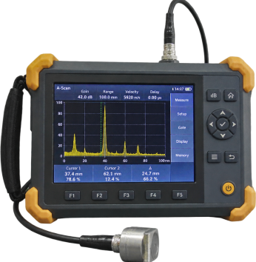
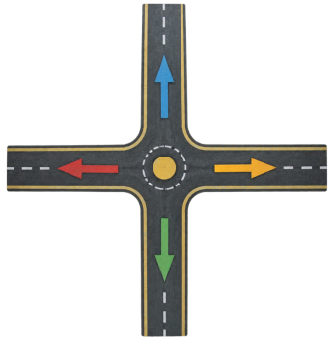


Etapas para Resolver Ruídos
1. Identificar
Localizar onde a mensagem sofreu distorção no circuito.
2. Rastrear
Checar canal, registro linguístico e código empregado.
3. Padronizar
Definir modelo oficial de texto e canal adequado.
4. Validar
Confirmar a compreensão mútua do comunicado.

Slide 17

A Influência da Cultura Organizacional
A forma como as pessoas interagem reflete os valores e a hierarquia da instituição. Ambientes abertos estimulam questionamentos e inovação; culturas rígidas exigem validações formais estritas.

Slide 18


Cultura Tradicional
Forte hierarquia, memorandos numerados e protocolos formais rígidos para qualquer alinhamento entre áreas.
Cultura Horizontal
Comunicação direta entre níveis funcionais por chats internos, com foco em agilidade e respostas imediatas.

Slide 19

O Impacto no Sucesso Profissional
CONCEITO-CHAVE
Pesquisas globais mostram que a clareza e capacidade de síntese superam o conhecimento técnico isolado no desenvolvimento de carreira.
Profissionais que dominam oratória, redação objetiva e escuta ativa lideram projetos e constroem redes sólidas de colaboração.

Slide 20




Comunicação no Ambiente Acadêmico
Rigor Conceitual
Uso correto de conceitos técnicos e fundamentação teórica sólida em seminários e redações acadêmicas.
Trabalho em Grupo
Divisão transparente de papéis e alinhamento constante de prazos evitam retrabalho e desentendimentos.
Defesa de Ideias
Capacidade de argumentar com dados verificáveis sem recorrer a ataques pessoais ou falácias.
Recepção de Críticas
Encarar correções de professores e colegas como combustível para refinamento contínuo do texto.

Slide 21

Ética no Tratamento de Dados
No ambiente profissional e corporativo, comunicar exige responsabilidade jurídica e ética.
O compartilhamento irresponsável de relatórios confidenciais viola a legislação de proteção de dados (LGPD) e destrói reputações.
🧠
Lembre-se
Antes de enviar, verifique quem realmente tem autorização para receber tais dados.

Slide 22



Responsabilidade ao Compartilhar
Verificação Prévia
Confirmar a fonte primária e a exatidão dos números antes de repassar qualquer relatório interno.
Sigilo Profissional
Respeitar informações estratégicas corporativas que não devem circular em grupos informais de mensagem.
Transparência
Dar crédito à autoria de ideias e dados de colegas, promovendo honestidade intelectual irrestrita.

Slide 23
Conexões Conceituais do Módulo 1
Relacione as palavras com as definições
Ruído
Resposta do receptor que valida a decodificação da mensagem.
Registro Formal
Variedade linguística que atende às normas institucionais.
Feedback
Qualquer perturbação ou barreira que prejudica a comunicação.
Canal
Meio material ou digital por onde trafega a informação.

Slide 24
Conexões Conceituais do Módulo 1
✅
Relacione as palavras com as definições
Ruído
Resposta do receptor que valida a decodificação da mensagem.
A
Registro Formal
Variedade linguística que atende às normas institucionais.
B
Feedback
Qualquer perturbação ou barreira que prejudica a comunicação.
C
Canal
Meio material ou digital por onde trafega a informação.
D

Slide 25




O Mapa Conceitual do Módulo 1
1. O Processo
Emissor, Receptor, Canal, Mensagem, Código e Ruído articulados em ciclo contínuo.
2. A Eficácia
Sustentada pelo tripé inegociável: clareza na linguagem, objetividade no tempo e respeito mútuo.
3. O Feedback
Validação obrigatória que transforma mera emissão de sinais em comunicação compreendida.
4. A Adequação
Escolha consciente entre registros formais e informais conforme o contexto e o interlocutor.

Slide 26


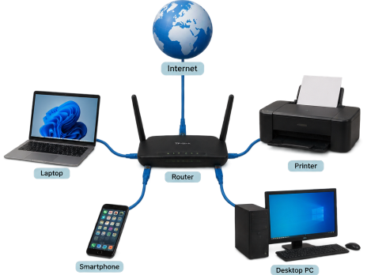
Guia do Mapa Conceitual
1. Termo Central
Posicione Comunicação Eficaz no centro da sua folha.
2. Quatro Ramos
Conecte os 4 pilares: Processo, Eficácia, Retorno e Registro.
3. Verbos de Ligação
Ligue ideias com verbos como exige ou gera.

Slide 27

Construa seu Mapa Conceitual
Em uma folha sulfite ou ferramenta digital, monte seu mapa conceitual unindo os 4 pilares do Módulo 1. Inclua obrigatoriamente: Processo Comunicativo, Feedback, Registros Linguísticos e Eficácia. Use flechas com verbos de conexão para justificar cada elo conceitual.
O que você vai precisar: 🎨 🖌️
Folha em branco, canetas coloridas ou software de mapa mental

Slide 28
Autoavaliação de Competências
Domínio Conceitual: Consigo identificar emissor, canal e tipo de ruído em uma falha real?
1
Adequação ao Meio: Diferencio quando utilizar tom formal ou informal sem hesitar?
2
Postura Construtiva: Solicito feedback com frequência e o recebo com foco em evolução?
3

Slide 29

Critérios de Avaliação Prática
Nosso curso adota a rúbrica oficial de 4 níveis de desempenho do programa:
Excelente (9–10): Domina conceitos, aplica com autonomia e justifica escolhas com precisão.
Bom (7–8): Compreende os fundamentos e aplica com pouca orientação técnica.
Aceitável (5–6): Conhecimento básico; requer mediação em problemas complexos.
Insuficiente (0–4): Lacunas graves que exigem reensino imediato.

Slide 30

O que Muda na Comunicação Oral?
CONCEITO-CHAVE
Na escrita, o autor tem tempo para revisar, reescrever e polir cada frase antes do envio.
Na comunicação oral, a produção ocorre em tempo real, exigindo controle vocal, domínio corporal e respostas dinâmicas imediatas ao público.

Slide 31




Critérios da Transição para a Fala
Ritmo e Pausas
Pausas conscientes substituem vícios de linguagem (como 'né' e 'tipo') e valorizam afirmações centrais.
Modulação Vocal
Variação intencional de tom e volume para reter atenção contínua e evitar monotonia durante a fala.
Contato Visual
Olhar nos olhos do público estabelece conexão empática direta e permite ler o feedback não verbal.
Postura Corporal
Corpo ereto, ombros relaxados e gestos abertos que reforçam a segurança do conteúdo transmitido.

Slide 32



Estrutura de Apresentação Eficaz
1. Abertura e Gancho
Desperte interesse com pergunta provocativa ou exemplo real.
2. Desenvolvimento
Apresente três pontos essenciais apoiados em fatos.
3. Fechamento
Sintetize a mensagem central e termine com chamada clara para ação.

Slide 33

Desafio Prático: A Crise Logística
A fábrica enviou 5.000 peças com especificações defasadas porque o setor de Vendas combinou alterações diretamente no WhatsApp do cliente e esqueceu de atualizar a Ordem de Produção formal.

Slide 34

Resolução da Situação-Problema
Em grupos de 4, atuem como Consultores de Comunicação e criem um Plano de Contenção para a Crise Logística:
Mapeiem onde ocorreram o erro de canal e a falha de feedback.
Redijam o comunicado oficial de correção ao cliente com registro formal.
Definam a nova regra RACI para pedidos de alteração.

Slide 35
Checagem dos Fundamentos
Quais das seguintes afirmações sobre comunicação eficaz e profissional são verdadeiras? (Mais de uma opção está correta)
1.
O uso de jargões técnicos densos deve ser priorizado em todos os comunicados para demonstrar autoridade.
2.
A adequação linguística exige ajustar o registro (formal ou informal) ao público, canal e ambiente institucional.
3.
O feedback é indispensável para confirmar que a mensagem foi decodificada com o sentido correto pelo receptor.
4.
A comunicação é um processo linear e unidirecional, onde o emissor não precisa monitorar as reações do receptor.

Slide 36
Checagem dos Fundamentos
✅
Quais das seguintes afirmações sobre comunicação eficaz e profissional são verdadeiras? (Mais de uma opção está correta)
1.
O uso de jargões técnicos densos deve ser priorizado em todos os comunicados para demonstrar autoridade.
✓
2.
A adequação linguística exige ajustar o registro (formal ou informal) ao público, canal e ambiente institucional.
✓
3.
O feedback é indispensável para confirmar que a mensagem foi decodificada com o sentido correto pelo receptor.
4.
A comunicação é um processo linear e unidirecional, onde o emissor não precisa monitorar as reações do receptor.

Slide 37

Debate: O Valor da Transparência
Em sua opinião, por que admitir uma falha de comunicação com rapidez e transparência gera mais credibilidade para um profissional do que tentar encobrir o ruído ocorrido?

Slide 38
Debate: O Valor da Transparência
✅
Você poderia ter dito...
Assumir erros demonstra maturidade e integridade profissional.
Isso permite correções rápidas e evita danos maiores.
A transparência fortalece a confiança de clientes e parceiros.
Além disso, previne boatos e desgastes nos canais internos.

Slide 39
Próximos Passos: Módulo 2
Próxima Aula
Técnicas de oratória e controle de nervosismo.
Módulo 1 Concluído
Domínio dos fundamentos, processos e canais.
Aplicação Prática
Simulações reais de apresentações e reuniões.

